Slide 1
UNIVERSITÀ DEGLI STUDI DI MODENA E REGGIO EMILIA
Dipartimento di Scienze Matematiche, Fisiche ed Informatiche
Corso di Laurea in Informatica
Analisi e Sviluppo di una Base di Dati per la Gestione
dei Contributi Ambientali di Moduli Fotovoltaici
Laureando
Marco Terzulli
Relatore
Prof. Riccardo Martoglia
Anno Accademico 2019/20

Slide 2
Collaborazione con Multitraccia
INTRODUZIONE
Collaborazione con Multitraccia s.c.
Società informatica con sede a Reggio Emilia
Oggetto del mio tirocinio universitario
– Affiancato dal tutor Francesco Gregori
Progettazione e realizzazione di una base di dati per la gestione dei contributi ambientali di moduli fotovoltaici
Evoluzione di un sistema già esistente (da oltre 10 anni)
– Al momento gestisce oltre 4 milioni di record
Obiettivi:
– miglioramento prestazionale
– persistenza dei dati

Slide 3
Obiettivi del Progetto
INTRODUZIONE
Progettazione e realizzazione di una base di dati per la gestione dei contributi ambientali relativi a moduli fotovoltaici
Evoluzione del sistema pre-esistente
Miglioramento prestazionale
Consistenza e persistenza dei dati (per i prossimi 10/20 anni)
Implementazione di un’applicazione web:
– dichiarazione dei moduli da parte dei produttori
– memorizzazione delle eventuali sedi di installazione
Compatibilità con il sito pre-esistente

Slide 4
Struttura del Progetto
1
Tecnologie Utilizzate
2
Analisi dei Requisiti
3
Progettazione
4
Implementazione
5
Test
6
Conclusioni e Sviluppi Futuri

Slide 5
Tecnologie Usate
TECNOLOGIE USATE

Slide 6
Scelta del DBMS
TECNOLOGIE USATE
Database originario su DBMS FileMaker
Struttura dei dati rigida e precisa
Pochi cambiamenti negli anni
I dati si prestano bene ad una memorizzazione in tabelle
Necessità di un database coerente e consistente nel tempo
I DBMS relazionali sono la scelta più opportuna

Slide 7
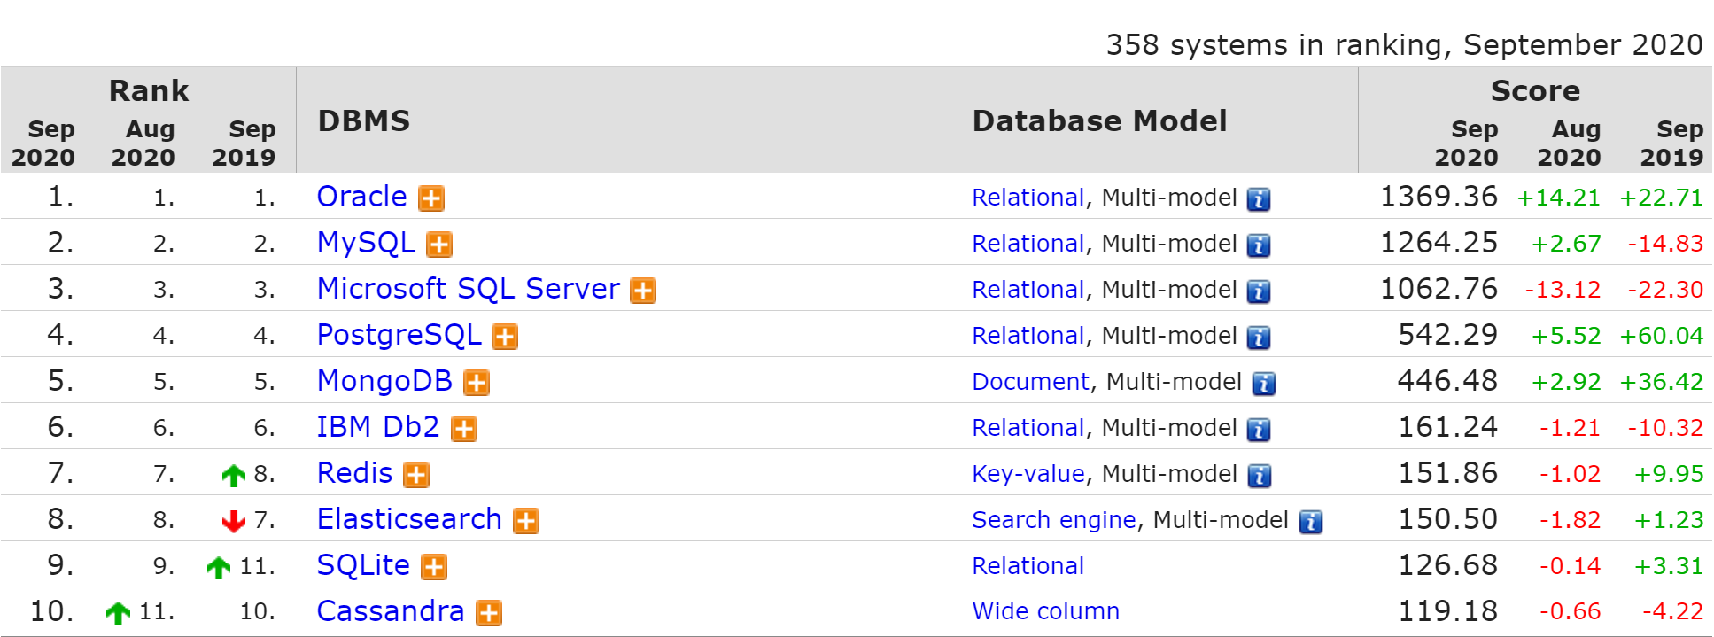
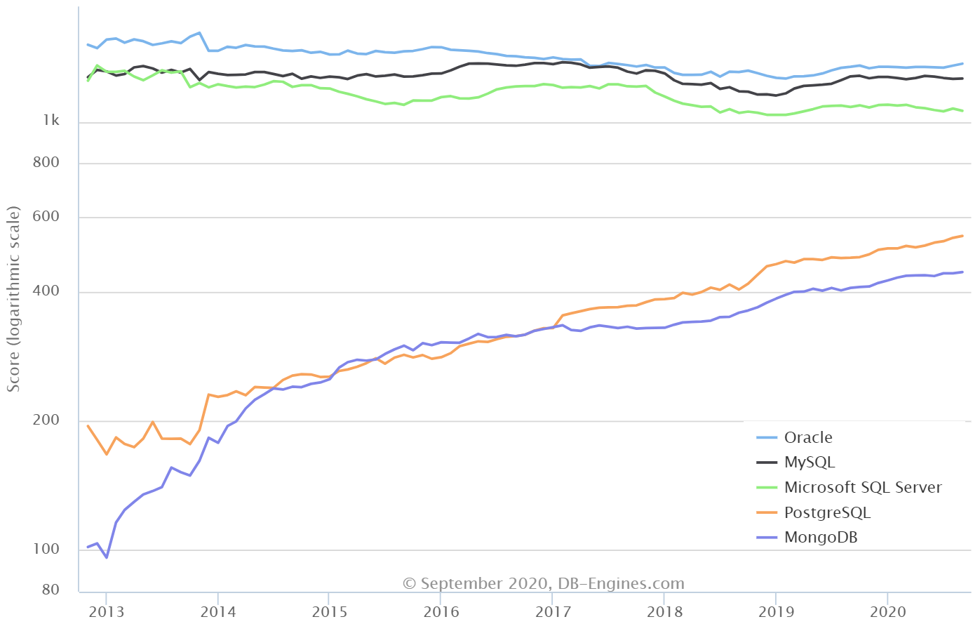
Scelta del DBMS
TECNOLOGIE USATE

Slide 8
Scelta del DBMS
TECNOLOGIE USATE

Slide 9
Struttura del Progetto
1
Tecnologie Utilizzate
2
Analisi dei Requisiti
3
Progettazione
4
Implementazione
5
Test
6
Conclusioni e Sviluppi Futuri

Slide 10
ANALISI DEI REQUISITI
Requisiti di Base
Memorizzazione dei Listini (Listini Base e Personalizzati)
Memorizzazione Dichiarazioni dei Moduli
– Anagrafica Produttori
Memorizzazione Installazioni dei Moduli
– Anagrafica Installatori
Requisiti Aggiuntivi
Implementazione di un’applicazione web
Gestione dei Tracciati delle Dichiarazioni dei Moduli
Gestione Utenti
Gestione Log

Slide 11
Struttura del Progetto
1
Tecnologie Utilizzate
2
Analisi dei Requisiti
3
Progettazione
4
Implementazione
5
Test
6
Conclusioni e Sviluppi Futuri

Slide 12
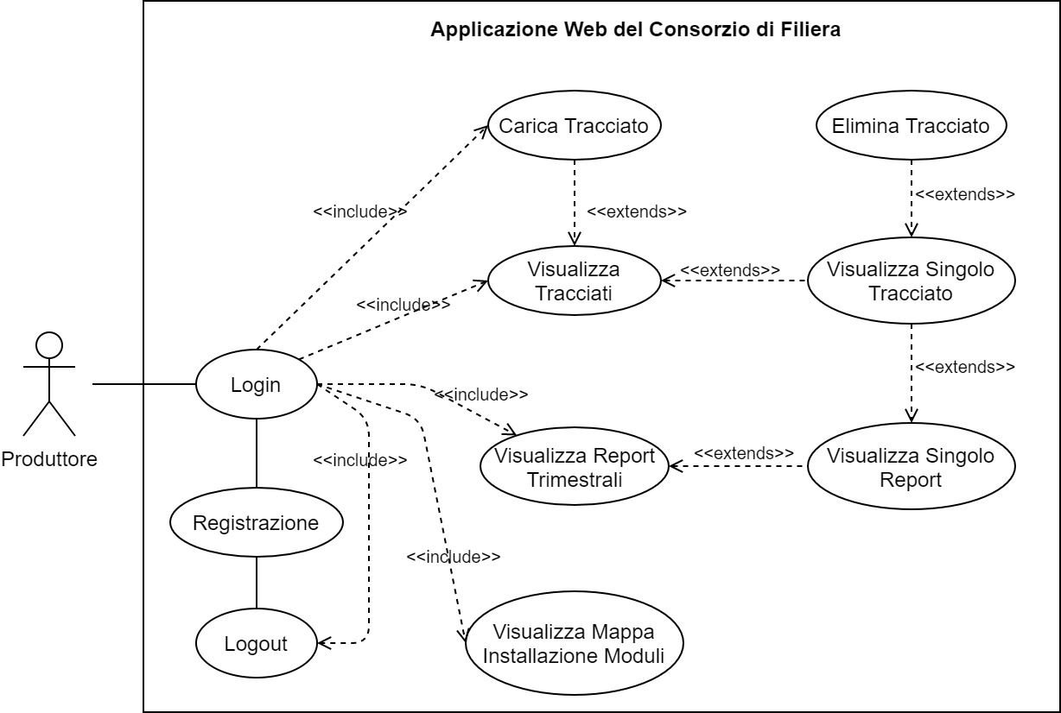
Studio dei Casi d’Uso
PROGETTAZIONE

Slide 13
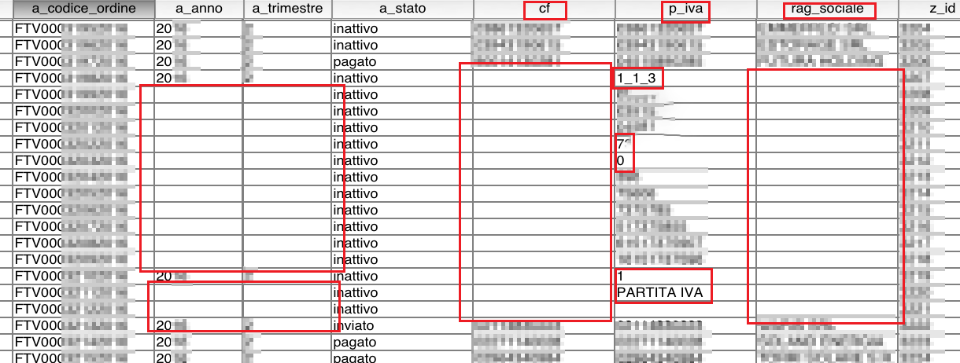
Analisi Database Pre-esistente
PROGETTAZIONE
Ridondanza dei dati
Incoerenza ed inconsistenza
Formato dati errato
Campi non valorizzati
– Alcuni di essi derivano da vecchi test

Slide 14
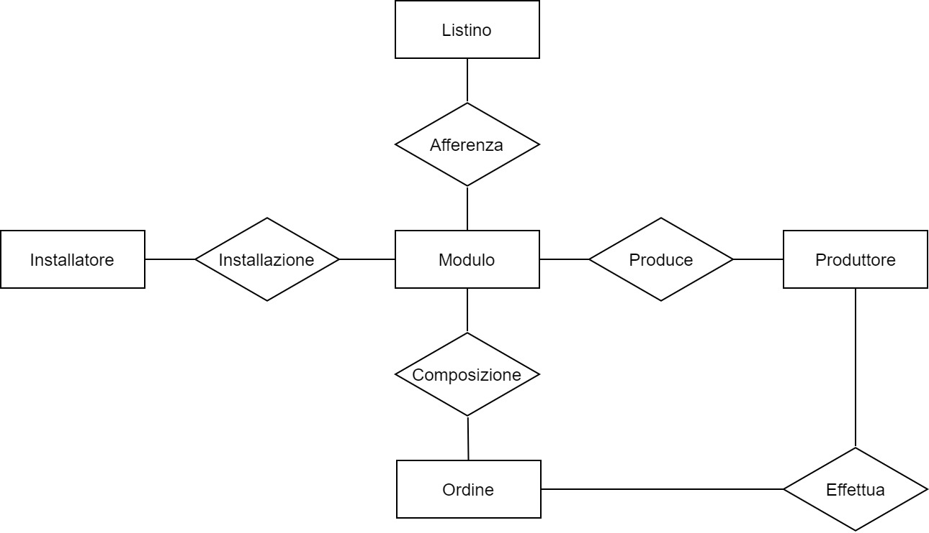
Schema Scheletro Macroscopico
PROGETTAZIONE
Gestione Listini: listini dei moduli fotovoltaici e delle caratteristiche generali dei moduli
Gestione Ordini: dichiarazioni dei contributi ambientali da parte dei produttori di moduli fotovoltaici
Gestione Installazioni: installazione ed attivazione dei moduli

Slide 15
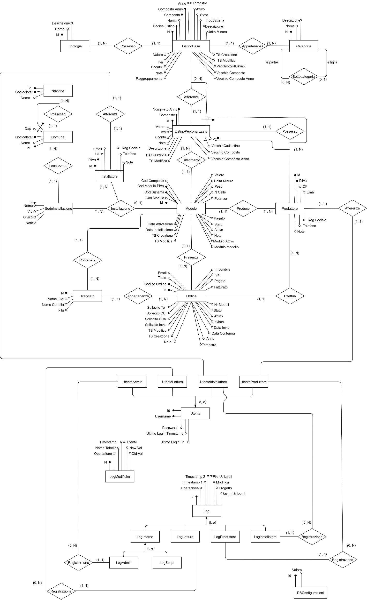
Diagramma ER del Database
PROGETTAZIONE
Gestione Listini
Gestione Ordini
Gestione Installazioni
Gestione Utenti
Gestione Log

Slide 16
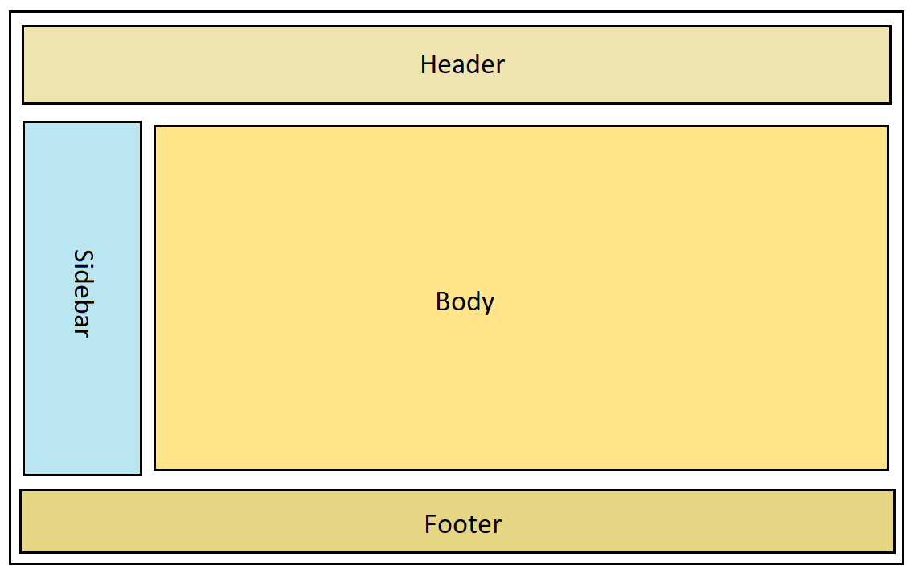
Progetto del Sito Web
PROGETTAZIONE
È richiesta la realizzazione di alcune aree del sito:
Report Generale Dichiarazioni: elenco delle dichiarazioni effettuate
Estratto Conto Trimestrale: consultazione di report trimestrali delle dichiarazioni effettuate
Tracciati Moduli Caricati: elenco tracciati caricati
Mappa Moduli Attivati: mappa interattiva dei moduli installati ed attivati (sezione da sviluppare in futuro)

Slide 17
Struttura del Progetto
1
Tecnologie Utilizzate
2
Analisi dei Requisiti
3
Progettazione
4
Implementazione
5
Test
6
Conclusioni e Sviluppi Futuri

Slide 18
Implementazione del Database
IMPLEMENTAZIONE
Creazione dei domini dei dati
– Utilizzo di espressioni regolari
Creazione delle tabelle
– Specifica dei vincoli di chiavi esterne
Procedure per:
Il controllo dei dati
la creazione di codici composti
il calcolo di:
– totale degli ordini
– numero di moduli appartenenti ad ogni ordine
la gestione dei log

Slide 19
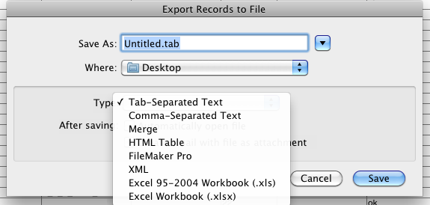
Importazione dei Dati dal Database Pre-esistente
IMPLEMENTAZIONE
Esportazione dei dati da FileMaker
– Utilizzo di file CSV ed Excel
Script di importazione in Python
Utilizzo librerie:
– Pandas: per la lettura dei file XLS e CSV
– Numpy: manipolazione e gestione dei tipi numerici
– Psycopg2: per la connessione alla base di dati su PostgreSQL e l’interazione
con essa

Slide 20
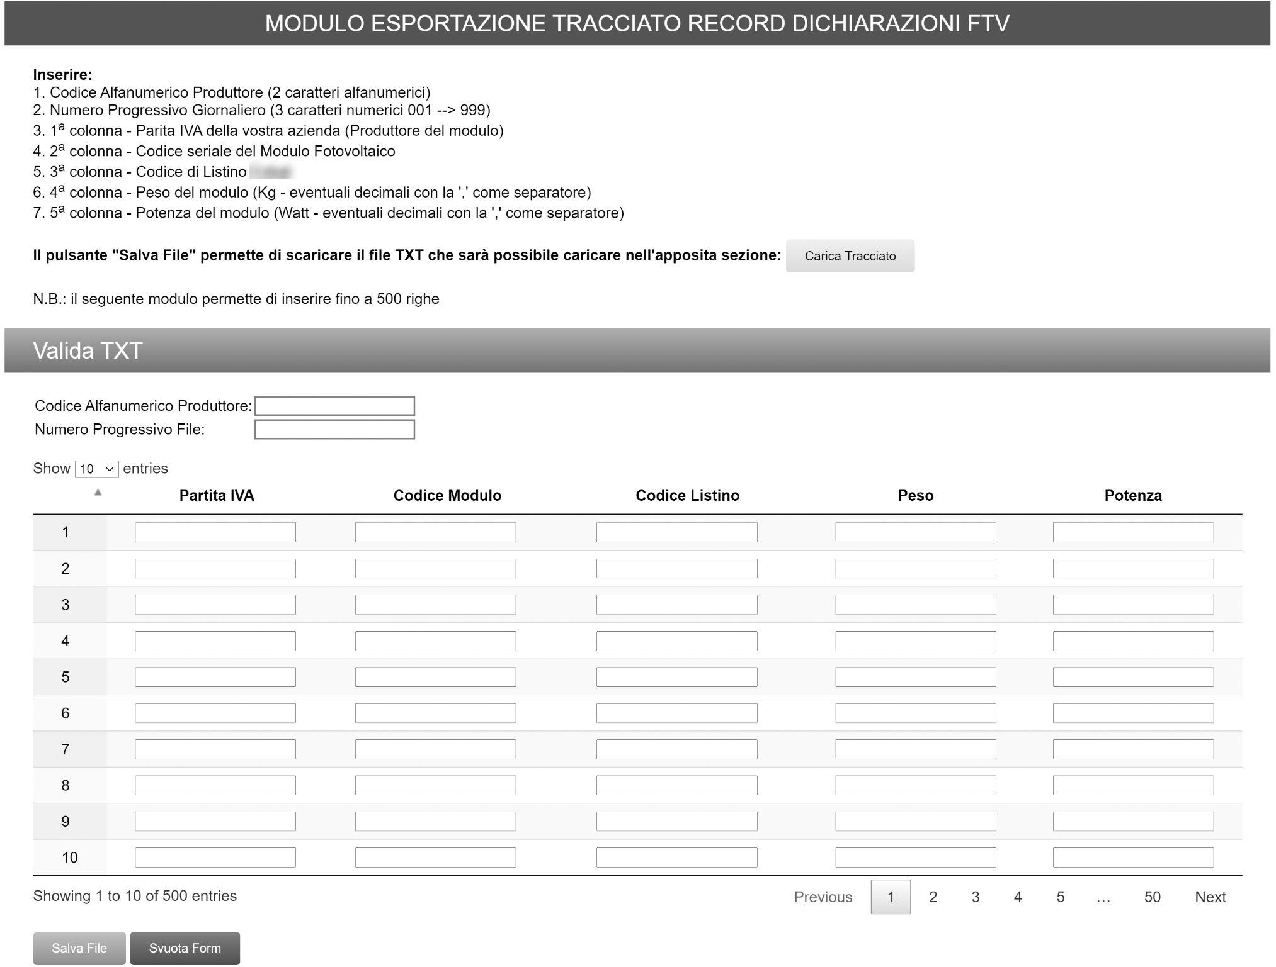
Sito Web – Area Dichiarazione Moduli
IMPLEMENTAZIONE

Slide 21
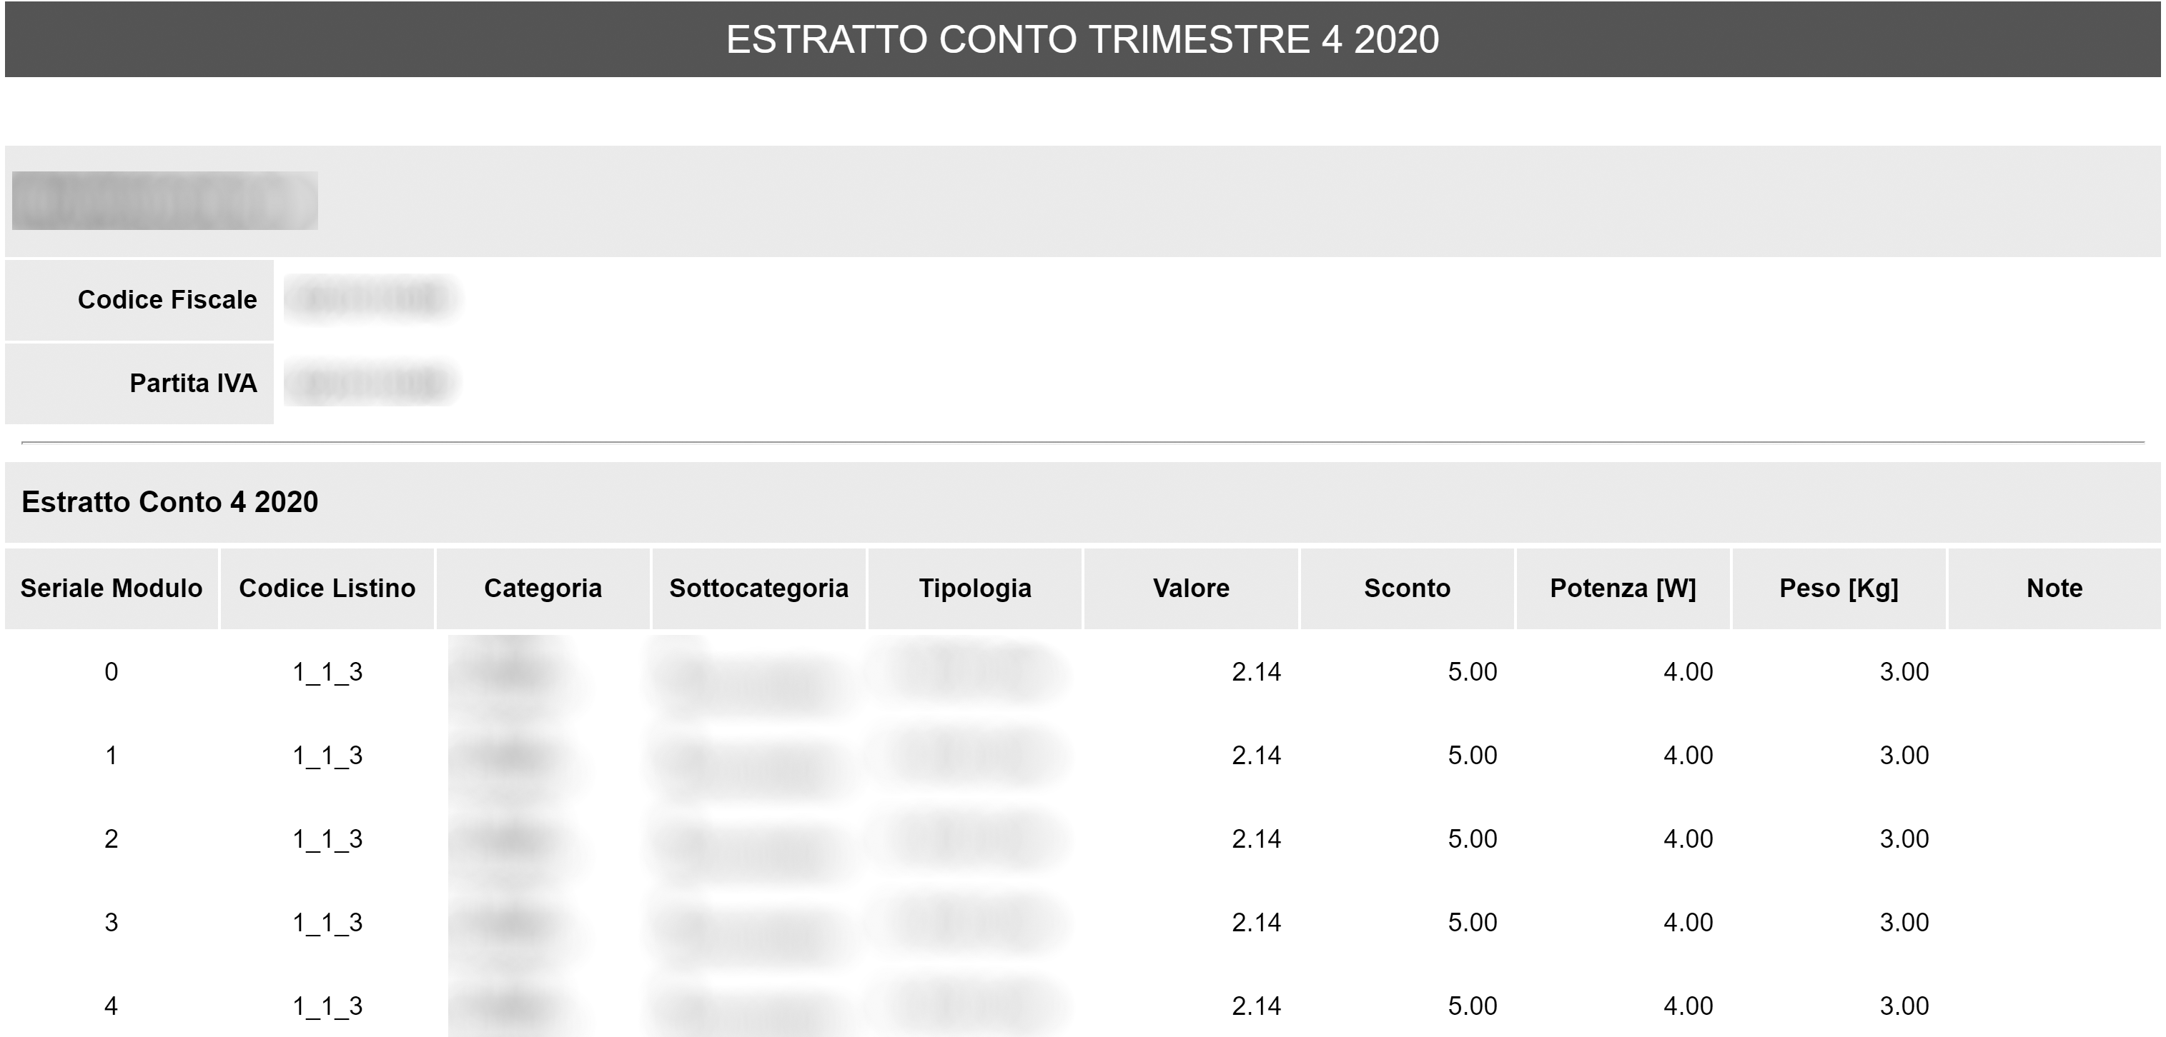
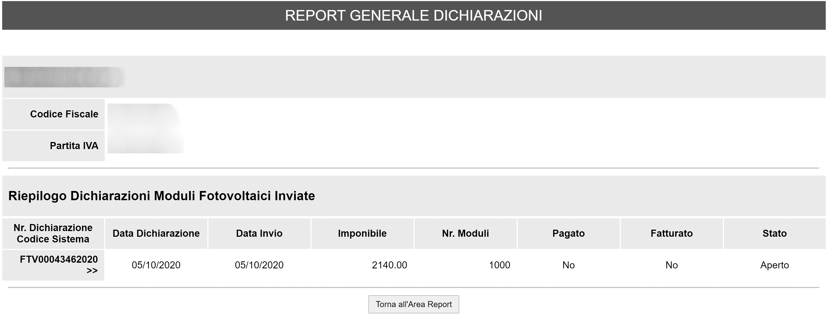
Sito Web – Area Report Dichiarazioni
IMPLEMENTAZIONE

Slide 22
Struttura del Progetto
1
Tecnologie Utilizzate
2
Analisi dei Requisiti
3
Progettazione
4
Implementazione
5
Test
6
Conclusioni e Sviluppi Futuri

Slide 23
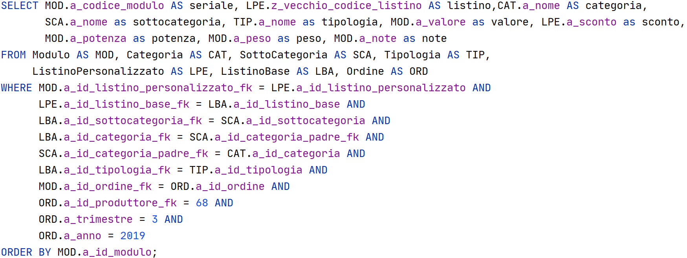
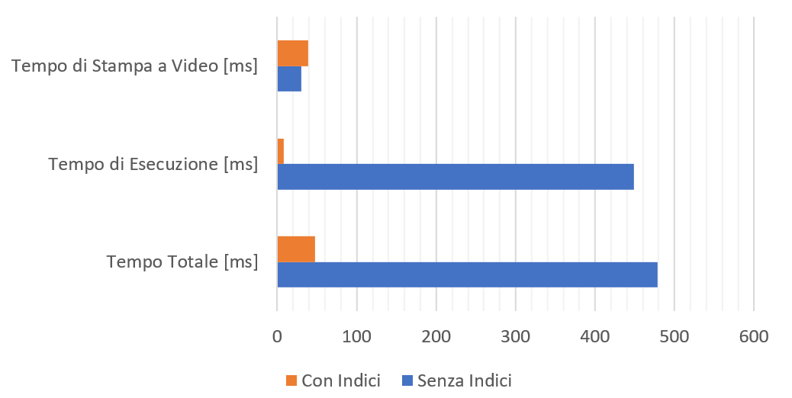
Benchmark delle Prestazioni degli Indici
TEST
L’utilizzo degli indici ha portato un grande miglioramento prestazionale nell’esecuzioni di alcune query complesse
E piccoli miglioramenti generali
«Elencare tutti i tracciati dei moduli dichiarati in un trimestre ed anno di riferimento»

Slide 24
Struttura del Progetto
1
Tecnologie Utilizzate
2
Analisi dei Requisiti
3
Progettazione
4
Implementazione
5
Test
6
Conclusioni e Sviluppi Futuri

Slide 25
Conclusioni e Sviluppi Futuri
CONCLUSIONI
Obiettivi raggiunti:
Realizzazione di una base di dati solida
– Mediante l’eliminazione di ridondanza ed inconsistenza dei dati
Miglioramento prestazionale
– Consentirà di gestire un numero di record maggiore senza rallentamenti
Soddisfazione di Multitraccia per il progetto realizzato
Sviluppi futuri:
Proseguimento della collaborazione con Multitraccia
Integrazione completa della base di dati nel sistema preesistente
Aggiunta funzionalità al sito web:
– Nuova area: mappa interattiva delle installazioni dei moduli fotovoltaici

Slide 26
GRAZIE PER L’ATTENZIONE

